Slide 1
Press F5 to start slide show 231109_142 p1006

Slide 2
Arbetsbok, blad, delar och lager
Notes:
Det man inte mäter och analyserar finns inte annat än som hypoteser, förutfattade meningar eller ”allmänt tyckande”. Kicki Björklund, VD Sigtunahem
It’s the KPIs that count – but can you count on your KPIs?

Slide 3
Bo Sinander AB
Vi har varit verksamma sedan 1998 och är specialiserade på att underlätta och effektivisera framtagning av beslutsunderlag
Vi håller problemlösande utbildningar i
Excel och kompetensuppgradering till 365
Business Intelligence, PowerPage BI
Security Awareness och –Analytics.

Slide 4
Arbetsbok, blad, delar och lager

Slide 5
I begynnelsen fanns Multiplan och Chart
Multiplan
Microsoft Chart
Kalkylark med 255 rader
Länka från fil till fil för att åstadkomma multipla plan – sedermera flera blad i arbetsboken
Kopiera celler i Multiplan
Avsluta programmet
Byt diskett och öppna MS Chart
Klistra in.

Slide 6
Excel
Kalkylblad
En fil blir en arbetsbok med flera blad (”tredimensionellt”)
Tillägg tämligen sömlöst integrerade på kalkylblad
Namnhanteraren en ”kalkylerande proxy” för cellreferenser och bakgrundsberäkningar
Namngivna områden
Lambda-funktioner
Dynamiska diagram
Dynamiska pivot-tabeller
Diagram
Data från kalkylblad
Automatisk omräkning
Pivottabell
Data från kalkylblad
Data kan returneras
Ej eller måttligt automatisk omräkning
Macro (alla versioner)
Data från och till kalkylblad
I rappet allt som kan utföras som kommandon
Ej eller måttligt automatisk omräkning
Power Query
Data till och från kalkylblad
Ej eller måttligt automatisk omräkning.

Slide 7
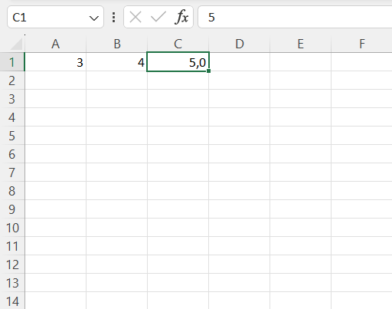
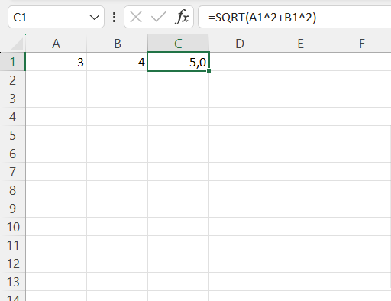
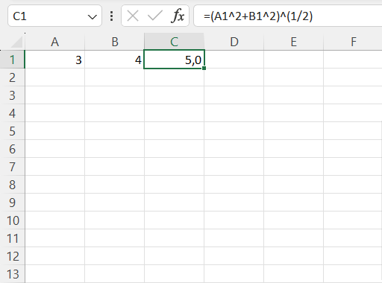
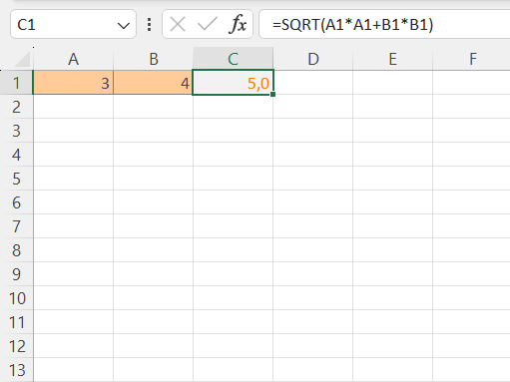
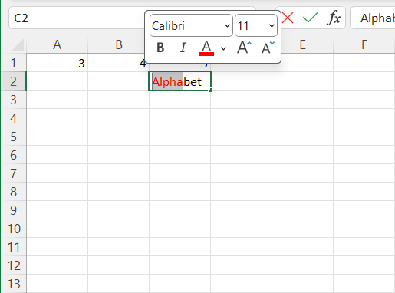
Formler, värden och presentation
formler, värden och utseende
Formelradens innehåll
Cellens värde
Textformatering.

Slide 8
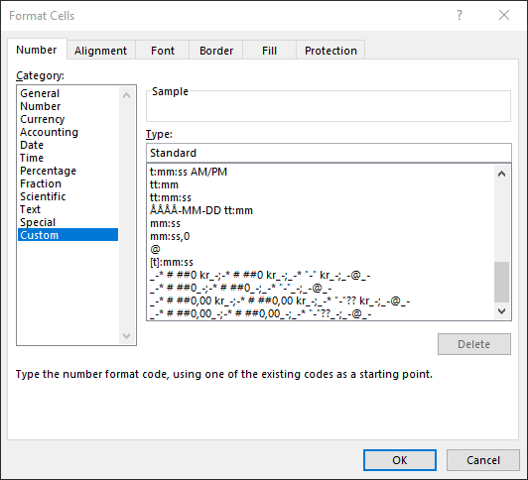
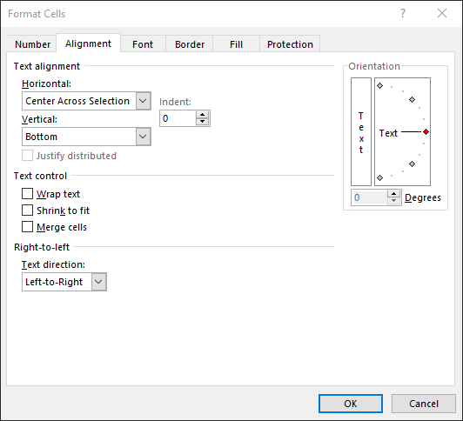
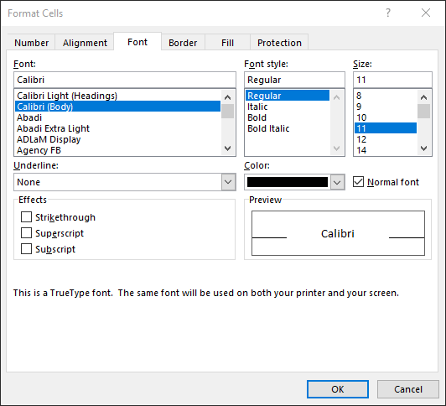
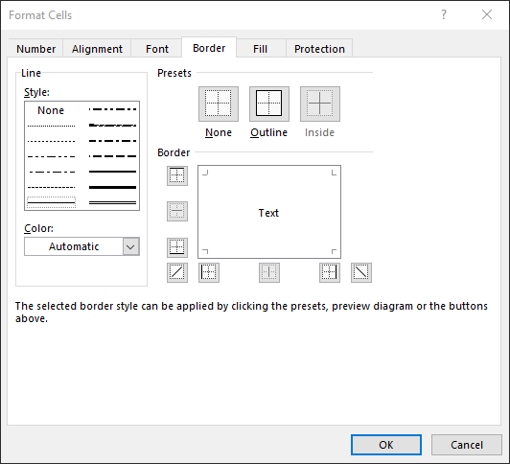
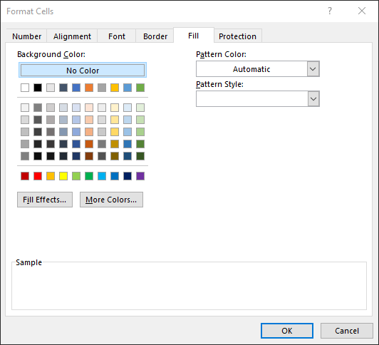
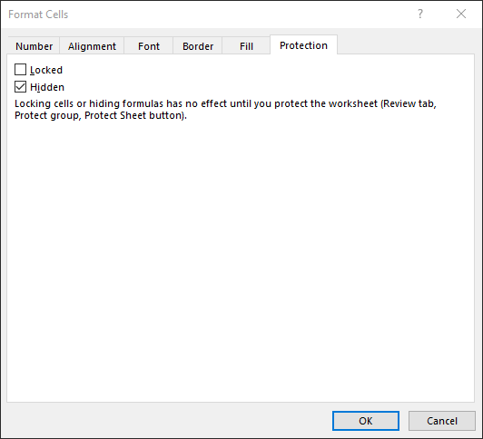
Cell
Kolumnbredd
Radhöjd

Slide 9
Sheet Level

Slide 10
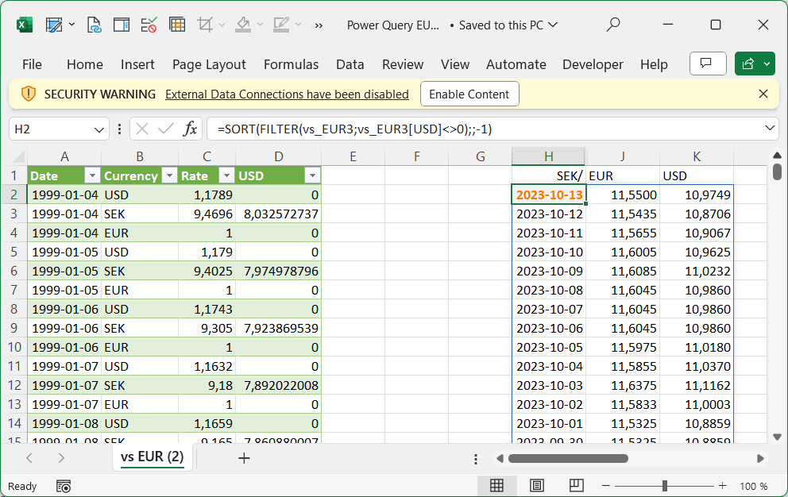
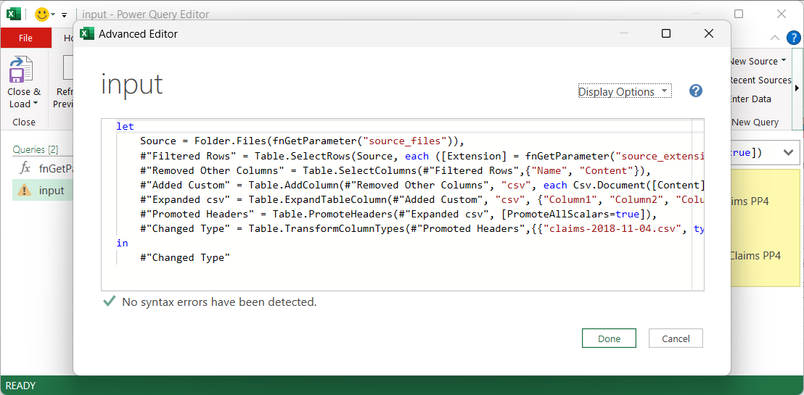
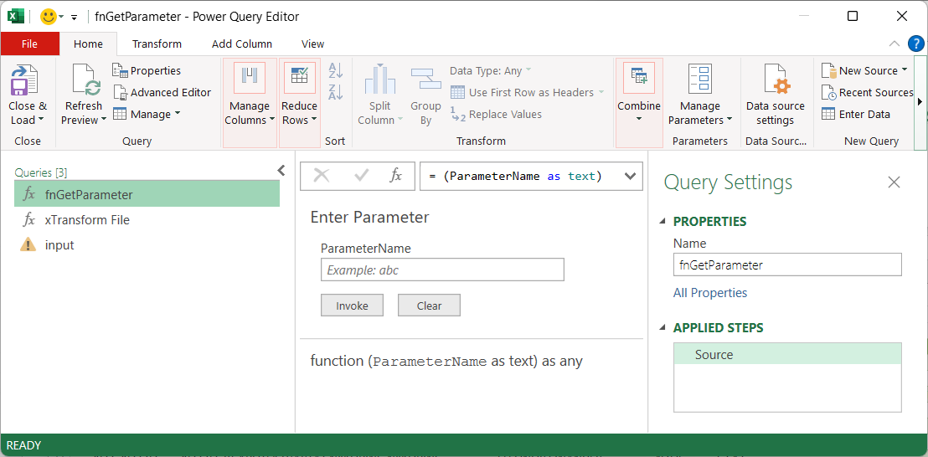
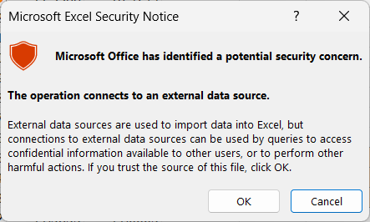
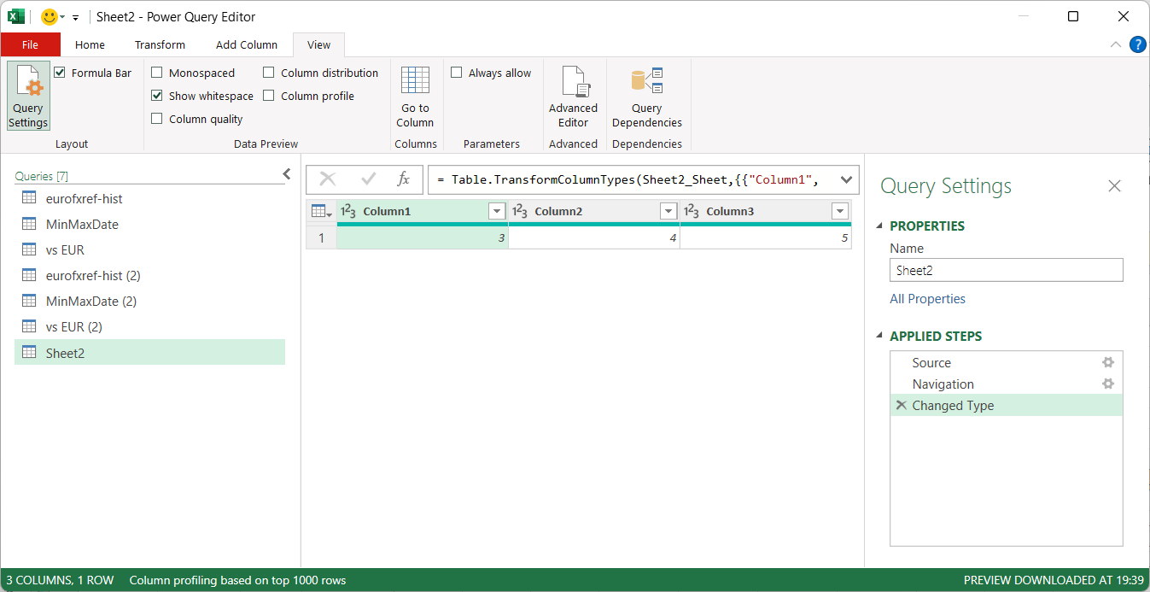
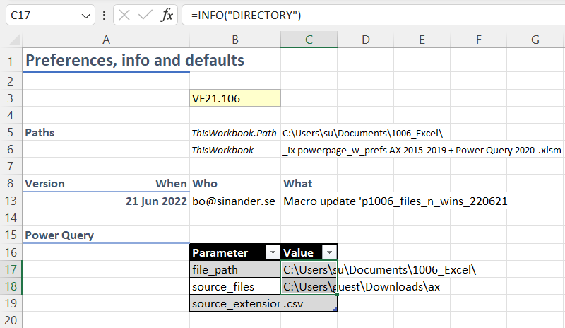
Power Query

Slide 11
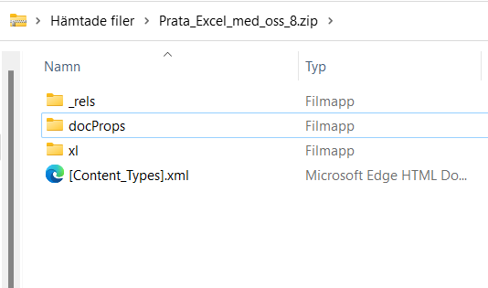
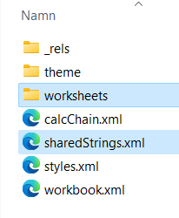
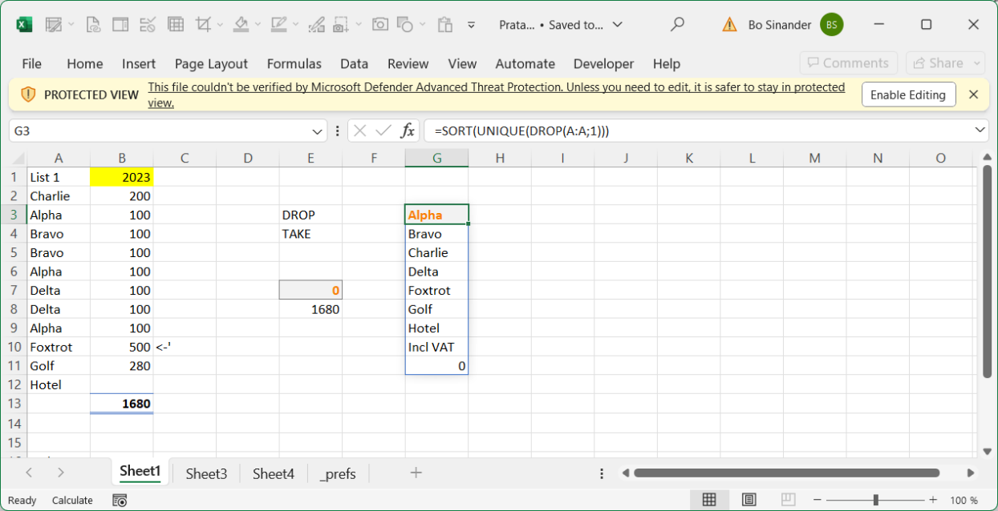
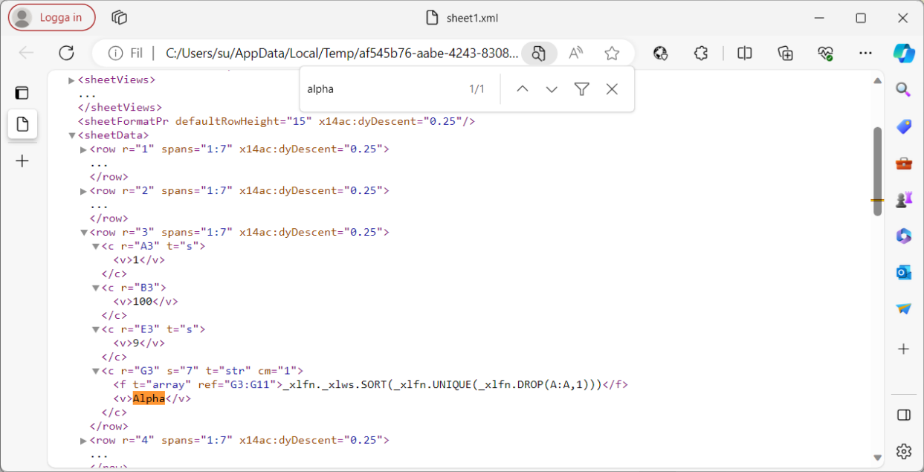
Excel-fil
Arbetsboken

Slide 12
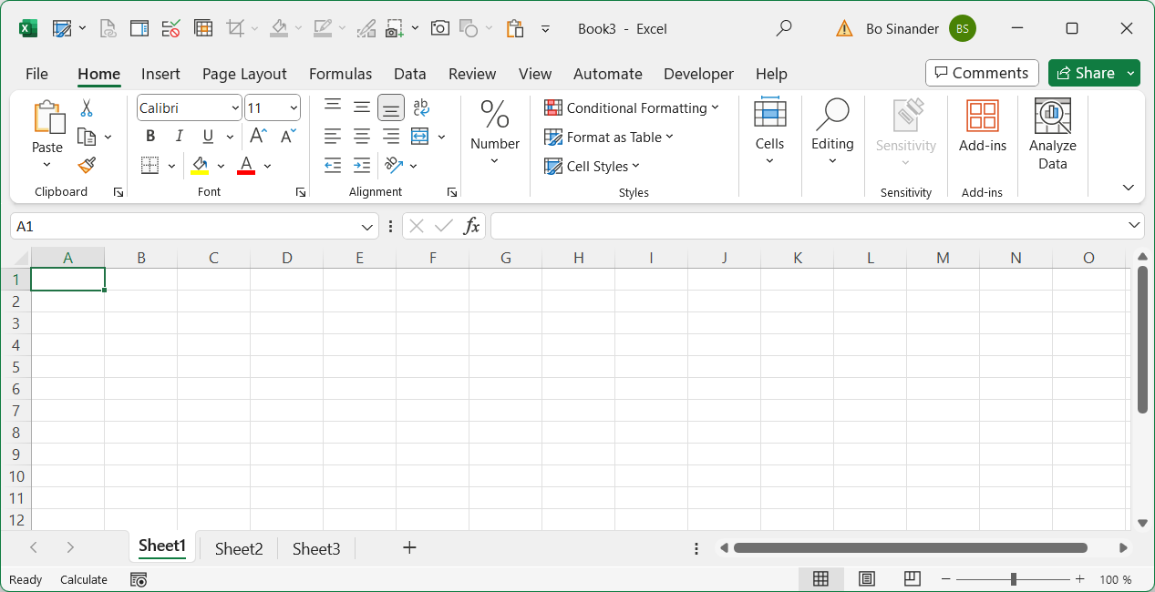
Pyamastabeller
Pyamastabeller uppträder inte riktigt som övriga celler
Flytta om rader/kolumner i det begränsade tabellområde
Flytta formaterade celler.

Slide 13
Stilrena rapporter

Slide 14
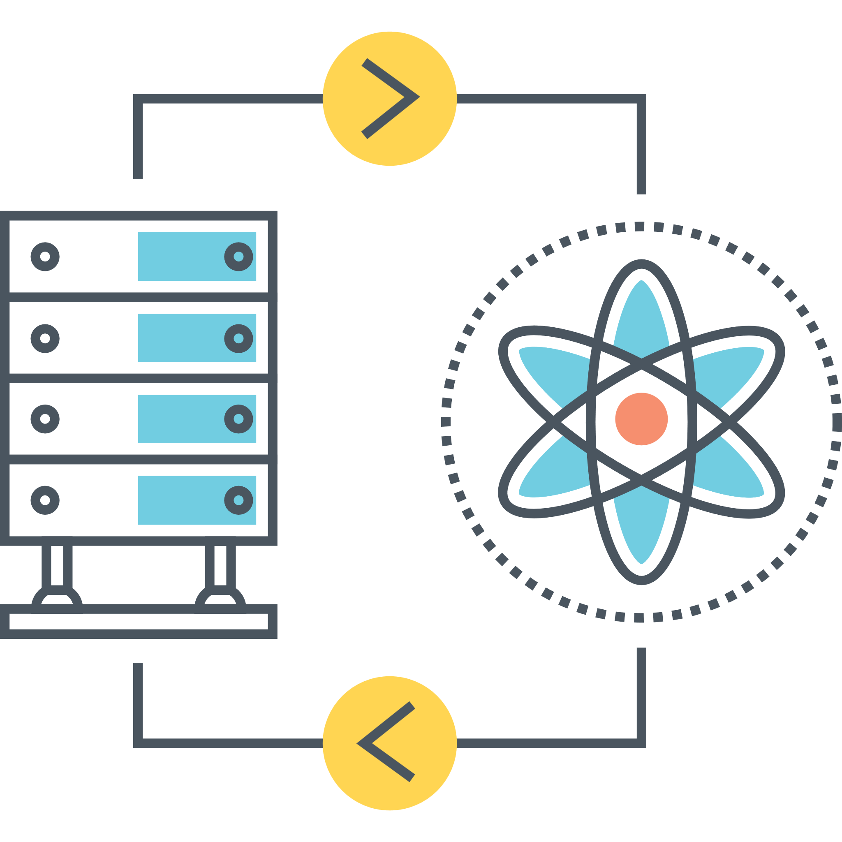
Samkör datakällor

Slide 15
Scan Data
Notes:
En informationssäkerhetsincident är en oönskad eller oväntad händelse som resulterat/kunnat resultera i informationsförluster och skada för verksamheten. En IT-säkerhetsincident ger samma effekt men avser endast oönskade eller oväntade händelser inom IT-området. Exempel:
brott mot gällande regelverk (inkl. förordningar och lagar)
förlust av informationens/IT-funktionens tillgänglighet eller riktighet
förlust av informationens konfidentialitet
försök att otillåtet komma åt eller förändra information eller en IT-funktion

Slide 16
Security Analytics
Dataskyddsärenden
Samkör datakällor
Risker
Sårbarheter
Compliance
Org
infoklass
GDPR
Data i olika system
BI samkör data och skapar ny information
Komplettera med annan data
Distribuera nyckeltal och förändringar på olika sätt för att möta olika användares behov
Returfunktionalitet för formulär, rättelser och prognoser.
App’s
BI
Notes:
QlikView, Qlik Sense, Geo Targeting (iconfinder)
PowerPivot, Power BI, Tableau

Slide 17
XLS
“In God we trust. All others must bring data.”
– W. Edwards Deming, statistician and professor
www.powerpage.se
Notes:
“Things get done only if the data we gather can inform and inspire those in a position to make [a] difference.”
– Mike Schmoker, former school administrator, English teacher and football coach, author.

Slide 18
Komplexiteten med Business Intelligence försvinner helt med PowerPage BI
Martin Horning, Director Operations, Bring SCM
Notes:
Det man inte mäter och analyserar finns inte annat än som hypoteser, förutfattade meningar eller ”allmänt tyckande”. Kicki Björklund, VD Sigtunahem

Slide 19
Process
Begränsare
Hålremsa
Lagrade
data
Alternativ
process
Förberedelse
Summerings-
punkt
Uppehåll
Beslut
Manuella
indata
Eller
Lagring med
sekventiell åtkomst
Förutbestämd
process
Manuell
åtgärd
Sammanför
och sortera
Magnetskiva
Intern
lagring
Koppling
Sortera
Lagring med
direkt åtkomst
PowerPage 5.0
Dokument
Sidbrytnings-
koppling
Extrahera
Visa
Flersidigt
dokument
Kort
Sammanfoga

